Slide 2
Benvenuti

Slide 3
Il Principio di Creazione
Seconda Parte

Slide 4
Nostra
Vita
INVISIBILE

Slide 5
Esempi di
Fenómeni Spirituali
Guarigioni psichiche
Mente é superiore alla materia
Percezioni extra sensoriali
Spiritualisti e Medium
Telepatia
Chiaroveggenza
Aurea

Slide 6










Swedenborg

Slide 7
Dio ci ha creato con una Natura Eterna
Genitore
Eterno
Dio
Gioia
Bellezza
Amore
Essere
Umano
Figlio
Eterno

Slide 8
Il Cosmo riflette le
nostre caratteristiche duali
Mente
Mondo
Spirituale
Invisibile
Corpo
Mondo
Fisico
Visibile

Slide 9
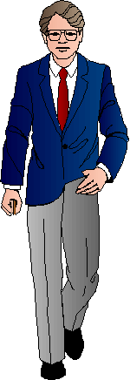
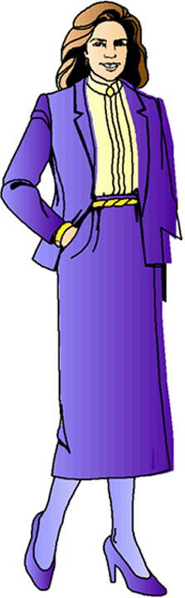
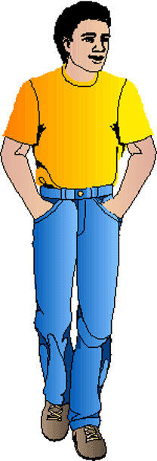
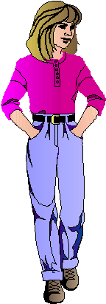
Fisico
Collegata con
il cervello
Mente Fisica
Sopravvivenza fisica
Desideri
fisici e Istinto
Coordina
le funzioni
del corpo

Slide 10
Fisico
Collegata con
il cervello
Mente Fisica
Sopravvivenza fisica
Desideri
fisici e Istinto
Corpo Fisico
Coordina
le funzioni
del corpo

Slide 11
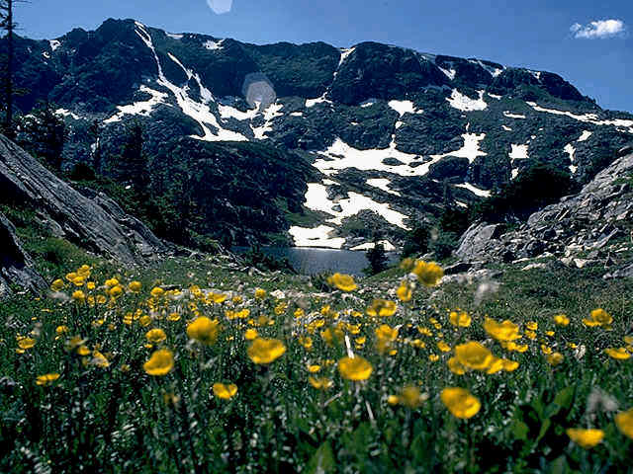
Fisico
Mondo
Visibile
Mente Fisica
Corpo Fisico

Slide 12
Fisico
Mondo
Visibile
Mente Fisica
Corpo Fisico

Slide 13
Fisico
Mondo
Visibile
Cinque
olfatto
Sensi
Fisici
tatto
udito
gusto
vista

Slide 14
Fisico
Spirito
Intelletto
Mente Fisica
Mente
Spirituale
Sentimento
Volontá
Forma indipendente
di Energia
Corpo
Spirituale
Corpo Fisico
Sopravvive alla Morte

Slide 15
Spirito
Amore
Intelletto
Veritá
Sentimento
Mente
Spirituale
Bellezza
Volontá
Bontá
Cuore

Slide 16
Spirito
Amore
Veritá
Mente
Spirituale
Bellezza
Bontá
Cuore

Slide 17
Cuore
Motivo per
sperimentare
la Gioia attraverso
l’Amore
Fonte
del Amore
Motivo della
creazione
Fondazione della
personalitá

Slide 18
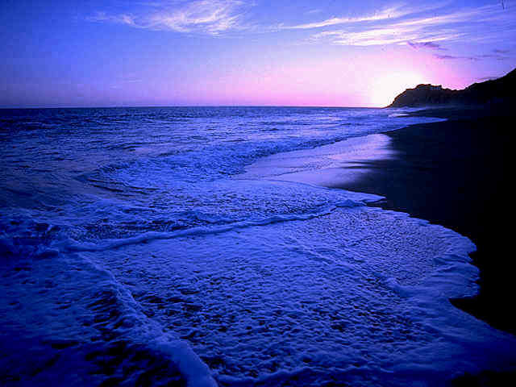
Mondo
Invisibile
Spirito
Mente
Spirituale
Corpo
Spirituale

Slide 19
Mondo
Invisibile
Spirito
Mente
Spirituale
Corpo
Spirituale

Slide 20
Mondo
Invisibile
Spirito
Cinque
olfatto
Sensi
Spirituali
tatto
udito
gusto
vista

Slide 21
Elementi Comuni alle Esperienze
di Morte Apparente
Pace
Passaggio attraverso un tunnel
Sensazione fuori dal corpo
Incontro con altri esseri spirituali
Incontro con le persone amate
Riflessione sulla vita terrena
Ritorno al corpo fisico
“Da Vita Oltre La Vita” por
Raymond A. Moody, Jr. M.D., 1975

Slide 22
Mondo Sostanziale
Invisibile
Questi [Sacerdoti] però
attendono a un servizio che
è una copia e un’ombra
delle realtà celesti…
Ebrei 8:5

Slide 23
Mondo Sostanziale
Invisibile
E ritorni la polvere alla
terra, com’era prima
e lo spirito a Dio
che lo ha dato.
Ecclesiaste 12:7

Slide 24
Mondo Sostanziale
Invisibile
Gesú ha parlato con lo
spirito di Mose ed Elia
Luca 9:30-31

Slide 25
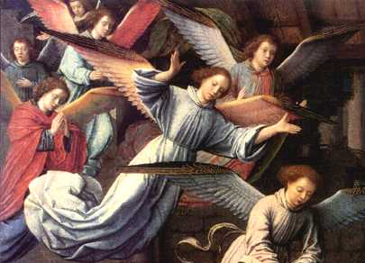
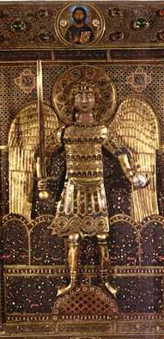
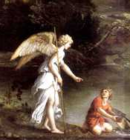
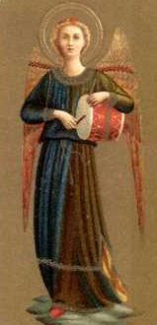
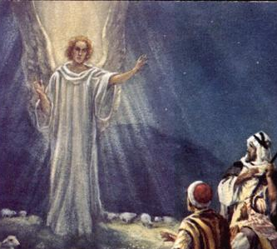
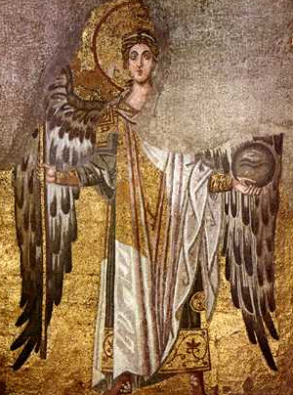
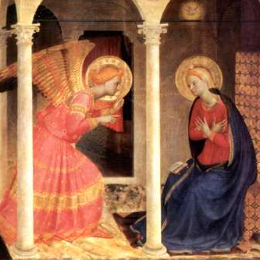
Gli Angeli abitano nel Mondo Spirituale

Slide 26
Mondo Spirituale
Mondo Fisico
No
elementi
fisici
No
elementi
spirituali
Al di là di
spazio e tempo
Dentro spazio e tempo
No
Riproduzione
Riproduzione
Causa
Effetto
Leggi
spirituali
Leggi
fisiche

Slide 27
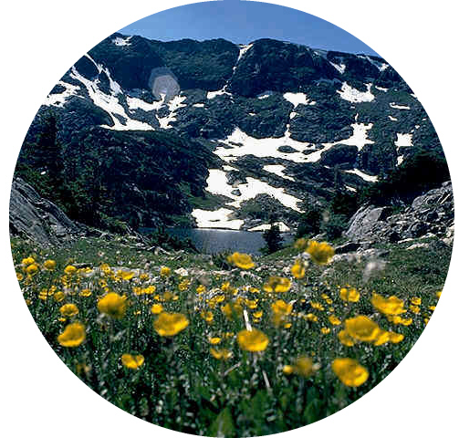
Nostra Posizione nel Cosmo
Mondo
Fisico

Slide 28

Nostra Posizione nel Cosmo
Mondo
Fisico
Mondo
Spirituale

Slide 29
La Relazione tra lo Fisico
ed il Spirito
Aria
Verità
Morale
Elementi
di Vita
Calore
Luce
Verità
Spirituale
Amore
Incondizionato
Cibo
Acqua
Fisico
Spirito

Slide 30
La Relazione tra lo Fisico
ed il Spirito
Elementi
di Vita
Aria
Verità
Morale
Calore
Luce
Verità
Spirituale
Amore
Incondizionato
Cibo
Acqua
Fisico
Spirito

Slide 31
La Relazione tra lo Fisico
ed il Spirito
Elementi
di Vita
Aria
Elementi
Spirituali
Calore
Luce
Azioni
Elementi
di Vitalità
Cibo
Acqua
=
Fisico
Spirito

Slide 32
La Relazione tra lo Fisico
ed il Spirito
Elementi
di Vita
Aria
Elementi
Spirituali
Calore
Luce
Azioni
Elementi
di Vitalità
Cibo
Acqua
Fisico
Spirito

Slide 33
La Relazione tra lo Fisico
ed il Spirito
Elementi
di Vita
Aria
Elementi
Spirituali
Calore
Luce
Azioni
Elementi
di Vitalità
Cibo
Acqua
Fisico
Spirito

Slide 34
Elementi di Vitalità Buoni e Malvagi
Buone
Buoni
Brava
Azioni
Elementi
di Vitalità
Persona
Responsabilità Umana
realizzata

Slide 35
Elementi di Vitalità Buoni e Malvagi
Buone
Buoni
Brava
Azioni
Elementi
di Vitalità
Persona
Responsabilità Umana
realizzata
Responsabilità Umana non realizzata
Cattivi
Azioni
Persona
Malvagie
Elementi
di Vitalità
Malvagia

Slide 36
Elementi di Vitalità Buoni e Malvagi
Buone
Buoni
Brava
Azioni
Elementi
di Vitalità
Persona
Responsabilità Umana
realizzata
Responsabilità Umana non realizzata
Cattivi
Azioni
Persona
Malvagie
Elementi
di Vitalità
Malvagia

Slide 37
Le Azioni Determinano la Crescita Spirituale
...furono giudicati secondo le loro opere
Apocalisse 20:13
… fede senza le opere è morte.
Giacomo 2:26

Slide 38
Crescita Spirituale
Maturità della capacità di amare
Crescita della sensibilità
verso Dio
Consapevolezza del bisogno degli altri
Sviluuppo della coscienza

Slide 39
Morte Fisica
Mondo Spirituale
La vita
continua nel Mondo
Spirituale
Fisico
Spirito

Slide 40
Destinazione dopo la Morte
Sulla base del cuore
Sulla base di dare
e ricevere vero amore
Sulla base della realizzazione della responsabilità

Slide 41
Vita Fisica -
Nostra Unica Opportunità
Perfezionare il nostro
carattere
Restaurare gli errori spirituali
Dare nascita a figli
Imparare ad apprezzare
gli altri e le cose

Slide 42
Tre Fasi Della Vita
Ventre
materno
9 mesi
Terra
90 anni
Eternità
Spirituale
Liquido
Aria
Amore

Slide 43
“Nella misura in cui crescete nell’amore crescerà la consapevolezza di Dio e l’immortalità della vostra anima.”
F. Dostoyevsky
Autore Russo
“I Fratelli Karamasov”

Slide 44
Gli Insegnamenti del
Rev. Dr. Sun Myung Moon
Il Principio
dell'
Unificazione

Slide 45
Il Principio dell'Unificazione
Nuove Prospettive
Natura di Dio
Scopo della Vita Umana
Vita dopo la Morte
Scopo e Direzione della Storia

Slide 46
Il Principio dell'Unificazione
Nuove Prospettive
Le domande
fondamentali
della Vita
Natura di Dio
Scopo della Vita Umana
Vita dopo la Morte
Scopo e Direzione della Storia

Slide 47
Il Principio dell'Unificazione
Nuove Prospettive
Natura di Dio
Risponde ai problemi
fondamentali di oggi
Scopo della Vita Umana
Vita dopo la Morte
Scopo e Direzione della Storia

Slide 48
Il Principio dell'Unificazione
1. Il Principio della Creazione
L’Ideale Originale
2. La Causa del Conflitto Umano
L’Origine del Male
3. Il Principio di Restaurazione
La Restaurazione dell’Ideale Originale

Slide 49

Federazione delle Famiglie per
l'Unità e la Pace nel Mondo

Slide 51
Per maggiori informazioni visita
www.unificazione.it
www.unificationstudy.com

Slide 52
E-mail
ciacciarelli@gmail.com
sacfamfed@aol.com

Slide 53
Presentazione di diapositive create da
Eleonore de Watteville

